Slide 1
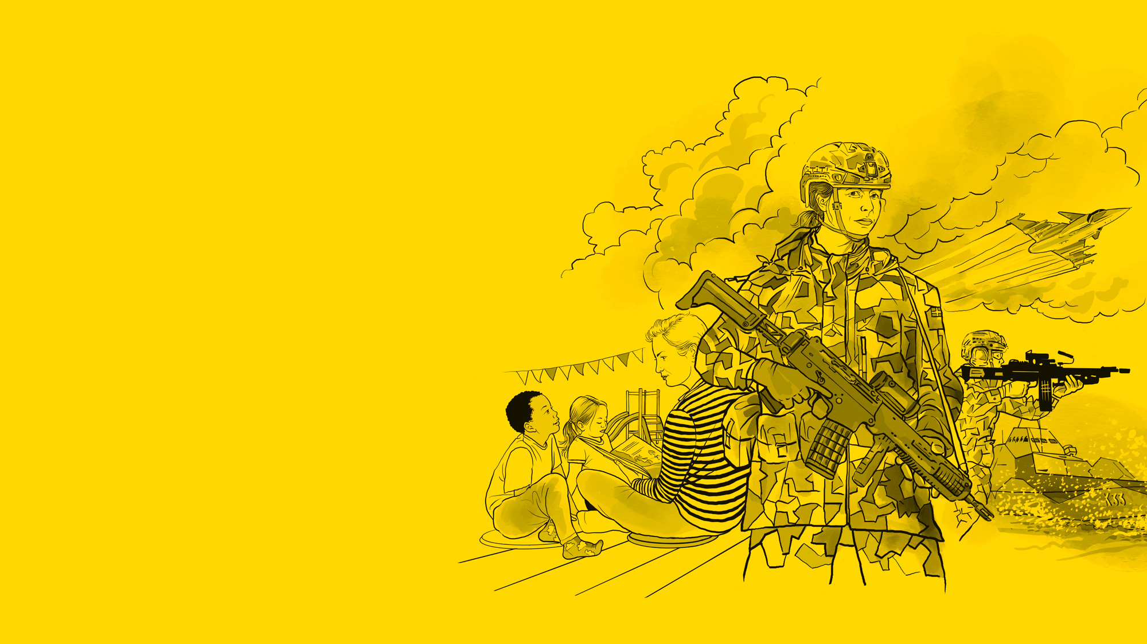
Om krisen eller kriget kommer 2024

Slide 2
Bakgrund

Slide 3

2018
2024
Notes:
Först lite kort om den förra broschyren: MSB skickade ut en broschyr till alla hushåll 2018. Några av er kanske minns den, eller till och med har den hemma. Den har fyllt en viktig funktion, både för att lyfta vikten av att vi behöver stärka vår motståndskraft inför kriser och krig, men också som ett konkret stöd när något allvarligt händer. I samband med Rysslands storskaliga invasion av Ukraina 2022 ökade efterfrågan på broschyren markant, både för beställningar av pappersversionen och i antalet nedladdningar från msb.se. Den lever alltså i många människors medvetande ännu flera år efter utskicket.

Slide 4

Uppföljning av broschyren 2018*
Positivt mottagande i alla demografiska grupper
3 av 4 har tagit del av innehållet
2 av 3 ger positivt betyg, ytterst få kritiska
* Undersökningen gjordes ett par veckor efter utskicket 2018 och bygger på drygt 5000 intervjuer.
Notes:
I samband med utskicket 2018 gjorde MSB en effektmätning (uppföljande mätning) cirka två veckor efter utskicket av hur människor reagerade när de fick broschyren i sin hand. Överlag var mottagandet positivt.
Ytterligare resultat från undersökningen:
76 procent hade i någon form tagit del av innehållet.
79 procent hade sparat broschyren.
Övrigt:
Broschyren väckte också ett stort intresse utomlands. Att skicka ut en broschyr till alla hushåll med information om vår beredskap för kris och krig var ett ovanligt grepp och det sågs som speciellt att vi var så öppna i vår kommunikation till invånarna om kriget som ett hot.

Slide 5
Vad känner du när du sett broschyren? (2018)
47%
24%
18%
15%
14%
12%
Bas: Samtliga 5760 intervjuer
Vet ej/ej svar: 9%
Notes:
Här ser ni hur människor reagerade när det fick den förra broschyren i sin hand:
Det vanligaste var en känsla av ansvar. 47 procent svarade det.
Den näst vanligaste känslan var oro – 24 procent.
Övrigt
Den yngsta gruppen tog del av innehållet i lika stor utsträckning som allmänheten i stort. Samtidigt visade undersökningen att broschyren nådde ut bäst till den äldsta gruppen.
De vanligaste frågorna som MSB fick till sin svarsfunktion, som myndigheten öppnade i samband med utskicket, var:
Varför har inte jag fått någon broschyr?
Vad vet ni som inte vi (allmänheten) vet? (I fråga om hotbilden mot Sverige.)

Slide 6
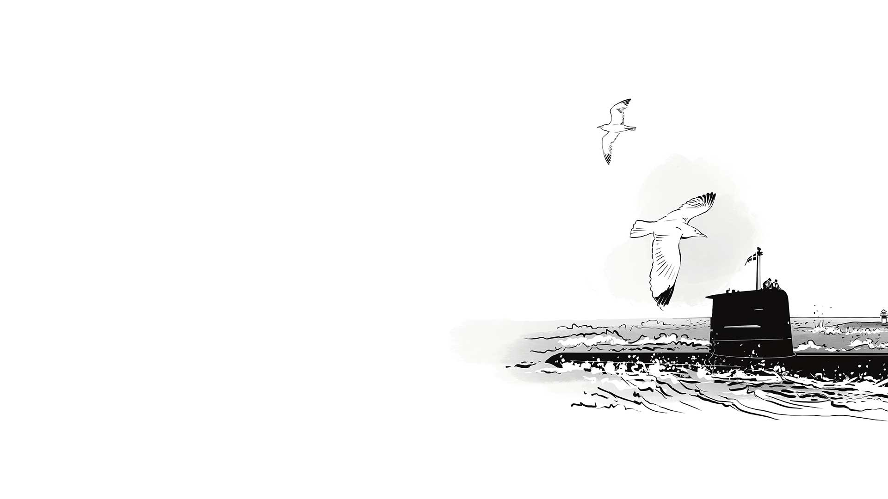
Uppdraget
Regeringsuppdrag till MSB mars 2024
Ett kraftig försämrat säkerhetsläge, Sverige i Nato, satsningar på totalförsvaret.
Särskild samverkan med Försvarsmakten, Myndigheten för psykologiskt försvar och Sveriges kommuner och regioner, samt beredskapsmyndigheter, civilsamhälle, frivilliga försvarsorganisationer och näringsliv.
Notes:
Tillbaka till uppdraget med den nya broschyren som MSB fick i mars i år. Regeringen beskrev det kraftig försämrade säkerhetspolitiska läget och Sveriges då kommande Natomedlemsskap som viktiga orsaker till att det behövdes en ny broschyr.
Regeringen pekade också ut ett antal aktörer som särskilt viktiga för MSB att samverka med i uppdraget.

Slide 7

Syfte med broschyren
Bidra till:
att öka befolkningens försvarsvilja, motståndskraft och förmåga att hantera kriser och krig.
en utvecklad beredskapskultur (en naturlig del av vardagen)
ökad kunskap om beredskapen för kris och krig
att fler skaffar hemberedskap för minst en vecka.
att fler övar sin beredskap.
Notes:
I ett första steg formulerade MSB vad man vill med broschyren - vad den ska fylla för funktion och vad den ska bidra till. MSB tog utgångspunkt dels i formuleringarna i själva regeringsuppdraget, dels utifrån det arbete som MSB bedriver för att öka människors motståndskraft inför kris och krig.
Övrigt
En utvecklad beredskapskultur betyder att frågor om vår beredskap blir en naturligt del av vardagen, ett sätt att tänka som alltid finns med oss.

Slide 8
Bred samverkan och förankring
Försvarsmakten
Myndigheten för psykologiskt försvar
Sveriges kommuner och regioner
Myndigheten för delaktighet
Myndigheten för tillgängliga medier
Myndigheten för trossamfund
Näringsliv och fackförbund
Beredskapsmyndigheter och civilområdesansvariga länsstyrelser
Folkhälsomyndigheten
Livsmedelsverket
Socialstyrelsen
Riksbanken
Befolkningsskyddsrådet
Civilsamhällesrådet
Frivilliga försvarsorganisationer
Chalmers
Fryshuset
Försvarshögskolan
Mittuniversitetet
Allmänheten (fokusgrupper)
Rädda Barnen, BRIS
MSB
Notes:
MSB inledde uppdraget med en bred samverkansprocess under våren där myndigheten deltog i en rad olika forum och möten för att berätta om uppdraget, visa ett tänkt innehåll i den nya broschyren samt fånga upp synpunkter och medskick. Den breda förankringen i samhället är en av framgångsfaktorerna för att broschyren ska få ett bra mottagande.

Slide 9
Fakta om den nya broschyren

Slide 10
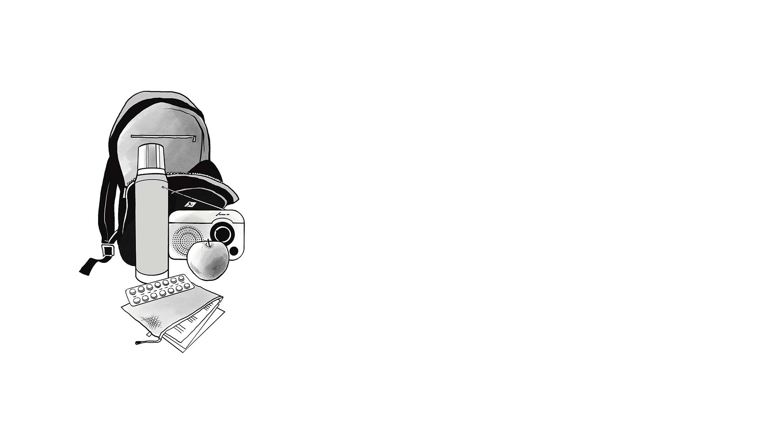
Vad handlar broschyren om?
Det här kan hota oss
Så här kan du och samhället påverkas
Så här kan du förbereda dig
Om det händer – gör så här.
Notes:
Ambitionen har varit att ta fram en broschyr som ska kunna vara ett konkret stöd för människor, såväl för att stärka den egna beredskapen innan något händer, men också för att veta hur man ska agera om något allvarligt händer.
Broschyren ger kortfattad och övergripande information. Fördjupning finns på bland annat msb.se.

Slide 11
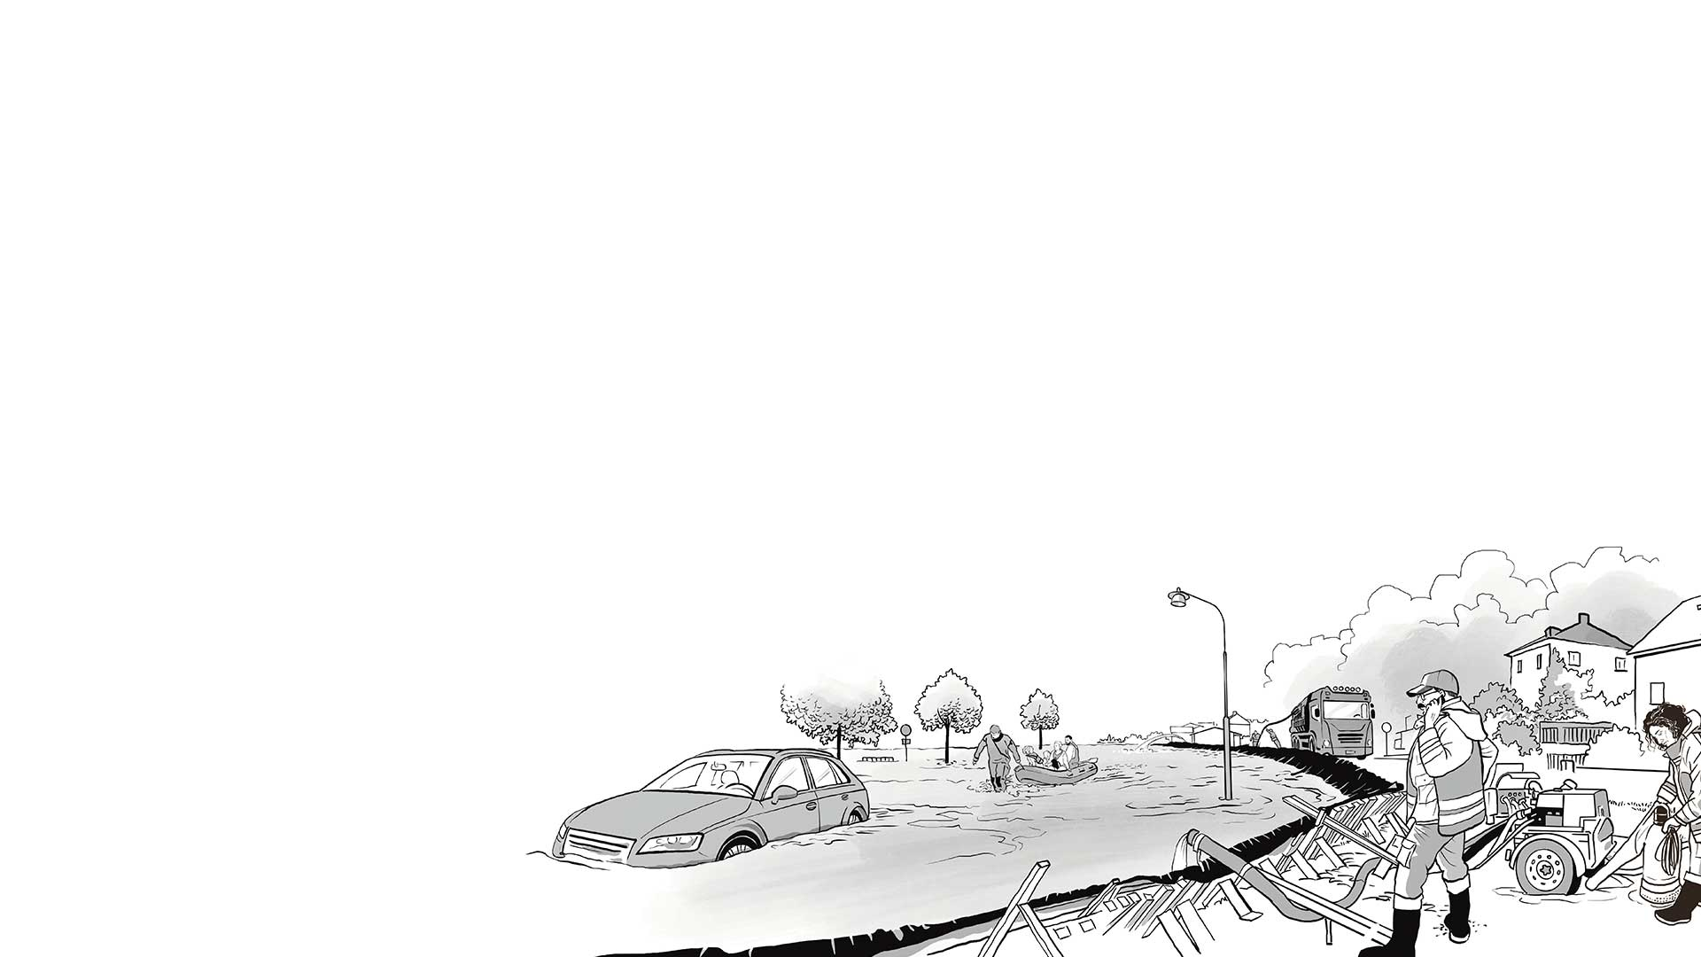
Varför en ny broschyr nu?
Ett kraftigt försämrat säkerhetspolitiskt läge sedan den förra broschyren delades ut 2018. Satsningar på totalförsvaret.
Sverige allierad i Nato – historisk förändring för svensk säkerhetspolitik och totalförsvar
Extremväder allt vanligare, men även andra hot
som pandemier och störningar i viktiga it-system.
Notes:
Det militära hotet mot Sverige har ökat och ett väpnat angrepp kan inte uteslutas.
Hotbilden mot Sverige är komplex och omfattar bland annat cyberattacker, påverkansoperationer och sabotage. Olika försök att skada och påverka oss pågår redan nu.
Krig är det yttersta hotet mot vår frihet och säkerhet.
Beredskapen behöver också stärkas inför extremväder och andra hot.
Sveriges motståndskraft behöver stärkas och befolkningens beredskap är en grundläggande del av den samlade beredskapen.

Slide 12
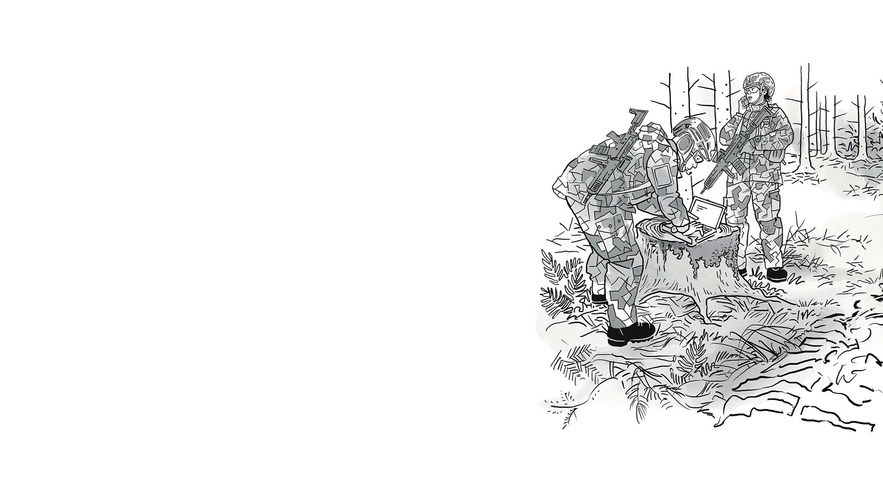
Hotbilden mot Sverige
Det finns inget omedelbart militärt hot mot Sverige just nu, men ett väpnat angrepp kan heller inte uteslutas.
Det säkerhetspolitiska läget har försämrats över tid, och särskilt efter Rysslands storskaliga invasion av Ukraina.
Hotbilden mot Sverige är komplex och vi utsätts redan nu för bland annat cyberattacker, påverkanskampanjer och sabotage.
Notes:
Många kan undra över om det har hänt något särskilt som gör att det skickas ut en ny broschyr. Exempelvis kan många undra om det blir krig i Sverige nu. Men det finns inget omedelbart militärt hot mot vårt land just nu. Samtidigt behöver vi vara medvetna om att säkerhetsläget är allvarligt och att vi därför behöver agera för att stärka vår motståndskraft.

Slide 13
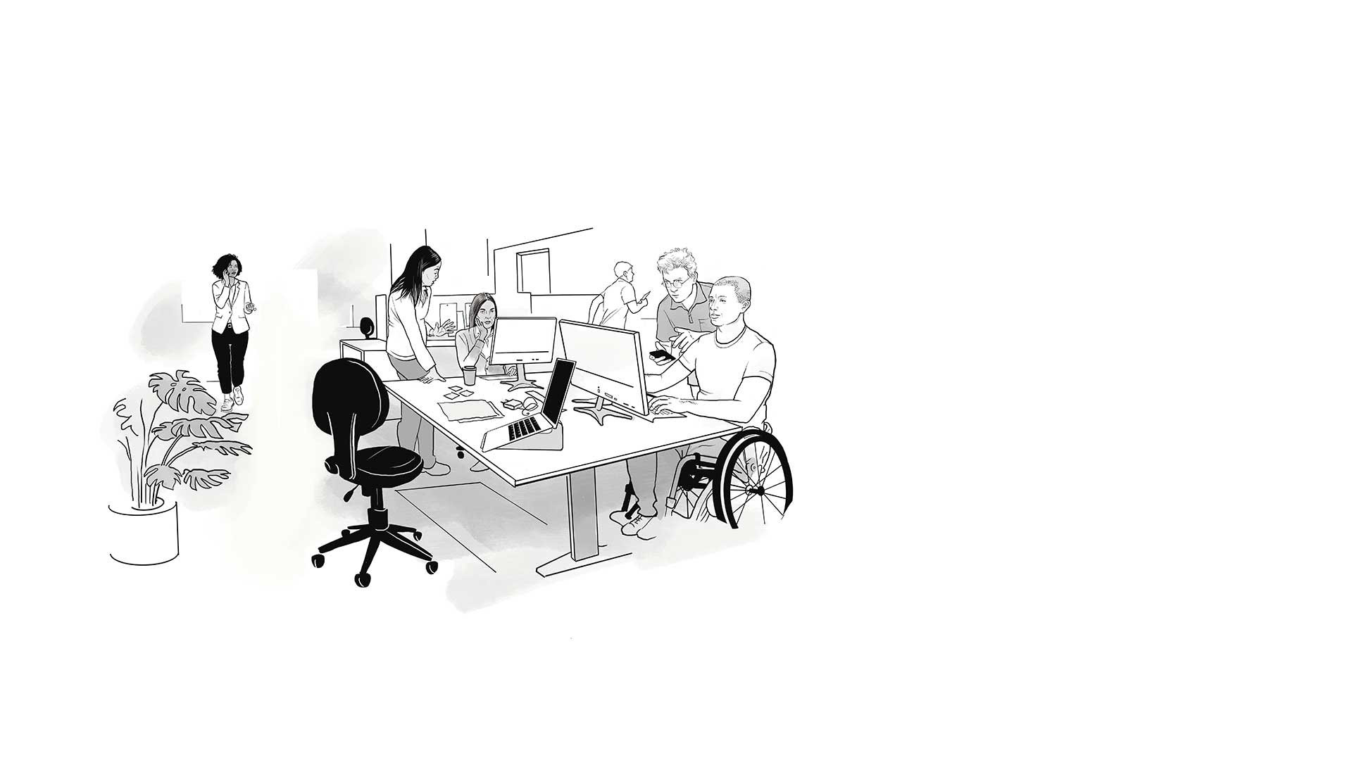
Andra hot mot vår säkerhet
Extremväder
Pandemier
Störningar i viktiga it-system
Organiserad brottslighet
Notes:
Det säkerhetspolitiska läget har försämrats och hotbilden mot vårt land är komplex. Vi behöver ha en generell beredskap för att kunna möta olika sorters hot, inte minst konsekvenserna av de pågående klimatförändringarna med exempelvis extremväder. Pandemier kan bli vanligare i framtiden. Vårt uppkopplade samhälle gör också också sårbara för it-haverier. Även om hotet från den organiserade brottsligheten inte utvecklas i broschyren, så nämns den eftersom den kan få systemhotande konsekvenser och utgöra ett hot mot våra demokratiska institutioner. Den organiserade brottsligheten drabbar också människor här och nu.

Slide 14
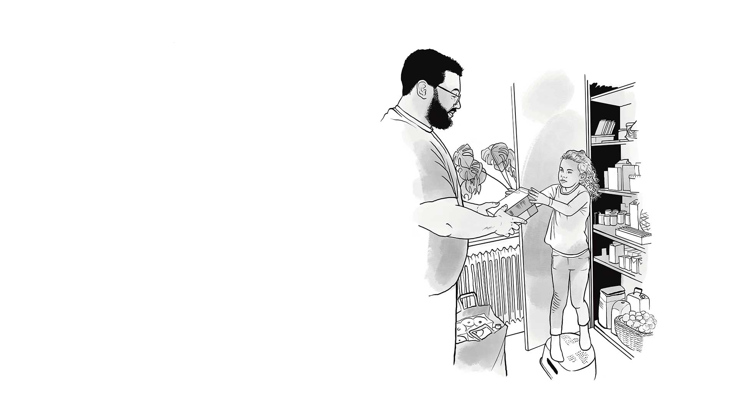
Vad är skillnaden mot den förra?
Större fokus på vår beredskap för krig
Mer konkreta råd om hur man skaffar sig en god beredskap och hur man ska agera om något allvarligt händer.
Tydlighet kring minst en veckas hemberedskap
Notes:
Tonen, som sätts i den inledande delen av den nya broschyren är allvarligare jämfört med den från 2018.
Vi betonar också vad det är vi ska skydda tydligare (våra skyddsvärden) – vad det ytterst handlar om – försvaret av vår frihet och vårt demokratiska och öppna samhälle.
Den nya broschyr tar också upp fler områden och utvecklar sådant som fanns med i den förra. Den har därmed också fått fler sidor (20 sidor i broschyren från 2018 och 32 sidor nu.)

Slide 15
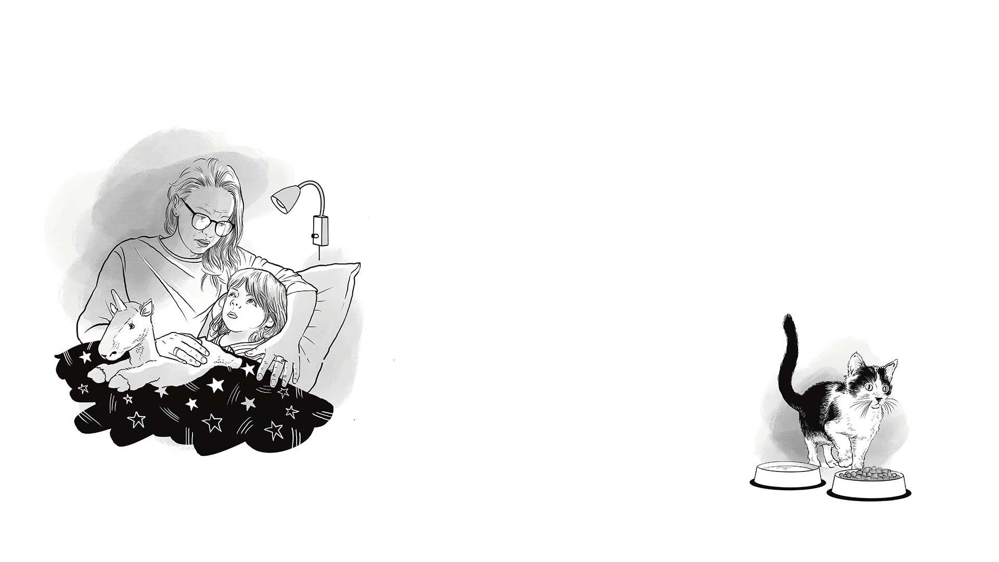
Nya områden och råd
Råd till personer med behov av extra stöd
Råd för att hantera oro
Råd kring beredskap för husdjur
Råd för hur man pratar med
barn om kris och krig
Råd för hur man stoppar
en blödning
Råd vid utrymning.
Notes:
Broschyren ger konkreta råd inom nya områden. Här är några exempel.

Slide 16
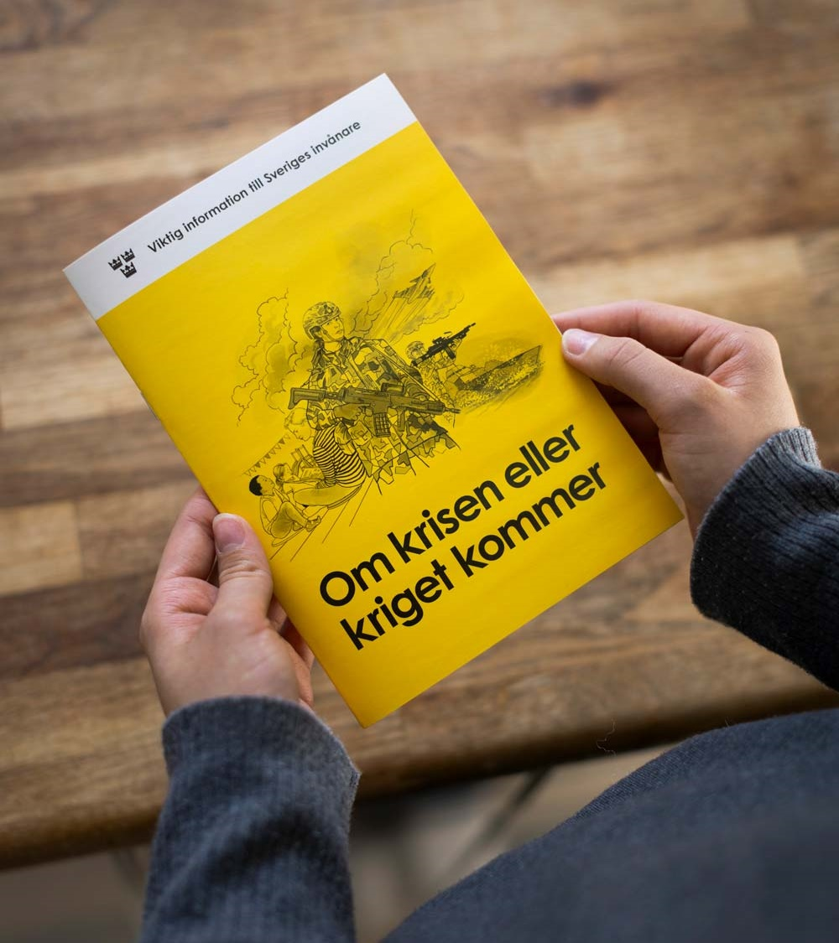
Utskick till alla hushåll
18 – 29 november
– utskick till samtliga
cirka 5,2 miljoner hushåll
En digital, tillgänglighetsanpassad
version på klarspråk finns
på msb.se redan nu
Från 18 november (v. 47) går
den att beställa från MSB på svenska och engelska.
Notes:
Tillgänglighetsanpassad version på msb.se betyder att man exempelvis kan lyssna på innehållet med hjälp av ett uppläsningsverktyg samt att man kan få en beskrivande text till illustrationerna.
Olika versioner av broschyren går att beställa utan kostnad på MSB:s webbplats. Maxantal för privatersoner: 5 st. Maxantal för aktörer, exempelvis kommuner och länssyrelser: 1 200 ex.
Lite längre fram kommer det även gå att beställa broschyren på lätt svenska.
Har man inte fått någon broschyr i slutet av november kan man kontakta distributören (Citymail eller Postnord), vem det är beror på vilket postnummer du tillhör.

Slide 17
Digitalt utskick
Det digitala utskicket startar vecka 48 till alla
cirka 6,2 miljoner personer, från 16 år och uppåt
som har digital brevlåda.
Utskicket når alla digitala brevlådor:
Kivra, Billo och Min myndighetspost.
Broschyren i utskicket är på svenska, men vi informerar om att den även finns på andra språk.
Notes:
Broschyren kommer att skickas till folkbokförda i Sverige som fyllt 16 år och har en digital brevlåda, cirka 6,2 miljoner varav 100 000 är i åldern 16-18 år.
Utskicket når alla digitala brevlådor - Kivra, Billo och Min myndighetspost.
Är ett komplement till det fysiska utskicket och skickas ut under vecka 48 och 49, efter det fysiska utskicket. På så sätt säkerställer vi att det inte uppstår frågor om varför man inte fått den fysiska broschyren.
Broschyren i utskicket är på svenska, men vi informerar om att den finns på andra språk och i andra format på msb.se.

Slide 18
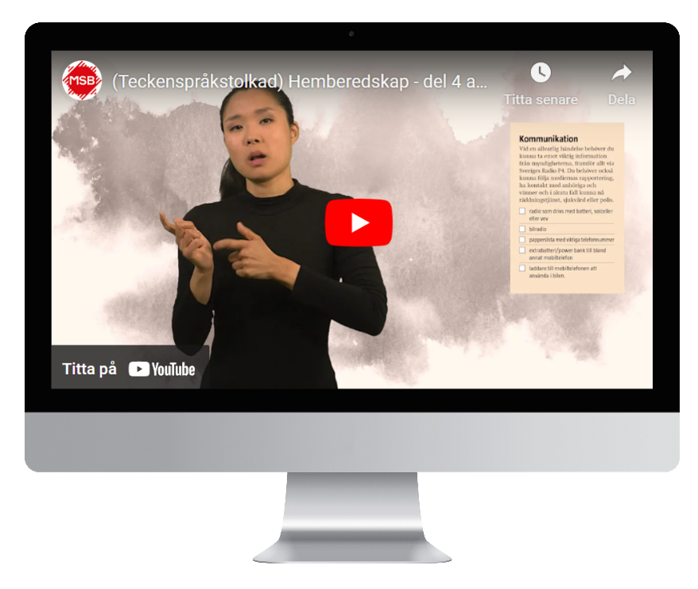
Olika format på msb.se
Svenska (tryckt och digitalt)
Lätt svenska (tryckt och digitalt)
Svenskt teckenspråk
Inläst på svenska och engelska
Punktskrift
Kort film textad på olika språk.
Notes:
Så många som möjligt ska kunna ta del av innehållet. Därför finns broschyren i olika format och på olika språk.
Myndigheten för tillgängliga medier (MTM) hjälper MSB med punktskriftsversionen och det är via dem man beställer detta format. Länk finns på msb.se.

Slide 19
Språkversioner
Engelska (tryckt och digitalt)
Arabiska (digitalt)
Persiska/Farsi (digitalt)
Polska (digitalt)
Ukrainska (digitalt)
Somaliska (digitalt)
Finska (digitalt)
Meänkieli (digitalt)
Romska arli (digitalt)
Nordsamiska (digitalt)
Sydsamiska (digitalt)
Notes:
För att landa i valda språk har MSB gjort en grundlig språkanalys. Analysen bygger på bland annat statistik från SCB och Migrationsverket, intervjuer med tolkförmedlingar samt kontakter med organisationer som företräder de olika minoritetsspråken.
I stället för att satsa på väldigt många olika språk har vi denna gång valt att ta fram en lättläst digital version på svenska som också kommer att kunna beställas från msb.se.

Slide 20
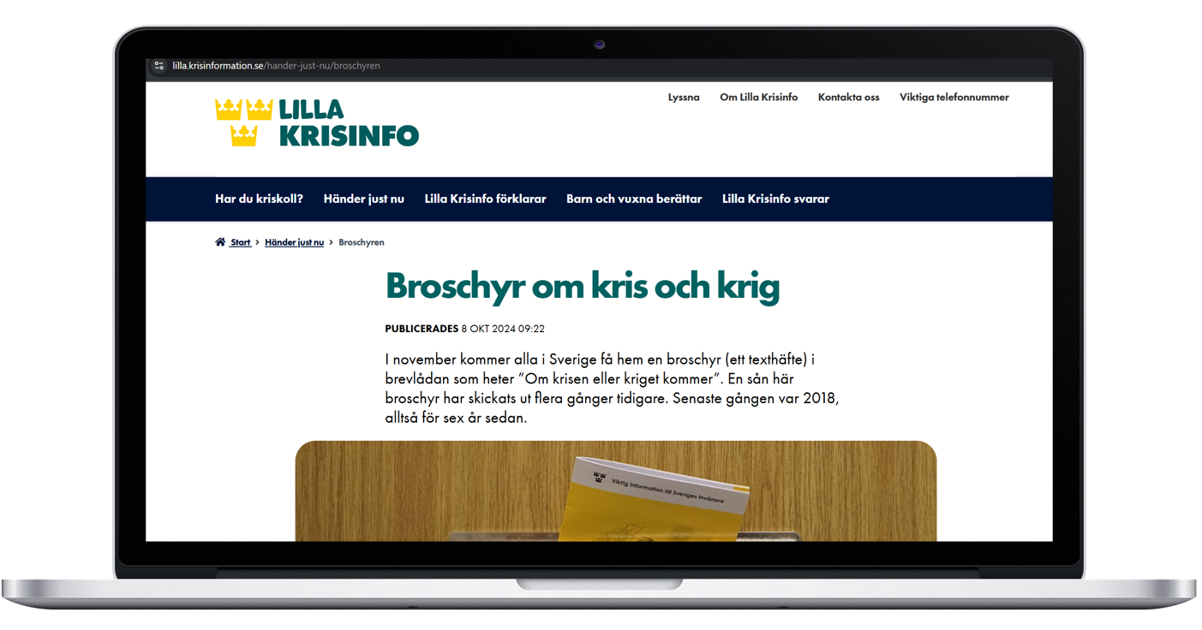
Att prata med barn om kris och krig
Notes:
Lilla Krisinfo är en webbplats för barn som är ett viktigt stöd för att informera om den nya broschyren och frågor som kan komma med den. Även om broschyren vänder sig till personer från 16 år och uppåt, så kommer barn att på olika sätt bli uppmärksammade på den. Barn behöver anpassad riskinformation. På Lilla Krisinfo finns även information riktad till vårdnadshavare.
MSB har också informerat exempelvis Rädda Barnen och Bris om den nya broschyren, och redaktionen för Lilla Krisinfo samverkar med dessa organisationer.

Slide 21
Mätning och uppföljning
Nollmätning september 2024 om människors attityder, förhållningssätt, kunskap och beredskapsnivå.
Effektmätning några veckor efter utskicket för att se hur människor har reagerat på och tagit till sig innehållet.
Notes:
MSB genomförde en nollmätning i september i år för att bland annat få en bild av allmänhetens attityder och förhållningssätt till säkerhet och beredskap. MSB ställde också frågor kring vad man tycker om att få en sådan här broschyr hemskickad.
MSB kommer att gå ut med resultatet av undersökningen under vecka 47.
En viktig mätning är också den som MSB kommer att göra efter det att broschyren delats ut och det har gått en tid. Syftet är att se hur människor har reagerat när de fick broschyren i sin hand. Om man har läst den och sparat den till exempel, men också vilka känslor den skapade.

Slide 22
Innehållet

Slide 23

En ny broschyr 2024
Den här skickas snart ut till landets alla hushåll.
Den innehåller samhällsviktig information om vår säkerhet och beredskap.
Läs den, följ råden och spara den.

Slide 24

Vi lever i en orolig tid
Det finns flera reella hot mot vår säkerhet och mot vårt öppna samhälle.
En ökad riskmedvetenhet måste följas av att vi tillsammans stärker vår motståndskraft.
Vi är alla en del av Sveriges beredskap och arbetet för vår säkerhet börjar här och nu.

Slide 25

Allt det vi måste skydda
Det finns de som vill påverka vårt sätt att tycka och tänka.
Ytterst kan det ske genom att en auktoritär makt använder militärt våld.
Skulle det ske behöver vi stå starka tillsammans för att försvara ett fortsatt fritt Sverige. Den kampen ger vi aldrig upp.
Notes:
Vi tar upp att försvaret av vårt land kan innebära uppoffringar. Det kan till exempel handla om att:
• Gå till jobbet trots att du är orolig över din familj.
• Hjälpa grannarna trots att dina egna resurser är knappa.
• Göra din plikt trots att du riskerar att skadas eller till och med att dö. I krig riskerar många människor att dö eller skadas – både civilpersoner och soldater.
Gula rutan
Formuleringen i den gula rutan har stöd i bland annat regeringsformen (kap 15 som handlar om krigsfara och krig). Den återfinns även i de äldre broschyrerna som delades ut under andra världskriget och kalla kriget och senare även i telefonkatalogen. Den fanns även med i 2018 års broschyr.
Utgångspunkten är att motståndet fortsätter och att Sverige inte ska ge upp om vi blir angripna.
Det går inte att ge något svar på hur ett meddelande om svensk kapitulation skulle se ut, eftersom utgångspunkten är att det inte kommer att finnas något sant sådant meddelande.
Däremot utesluter vi inte att en eventuell angripare kommer att vilja få det svenska folket att tro att vi ska ge upp. Vi ska därför utgå ifrån att sådana påståenden är falska

Slide 26
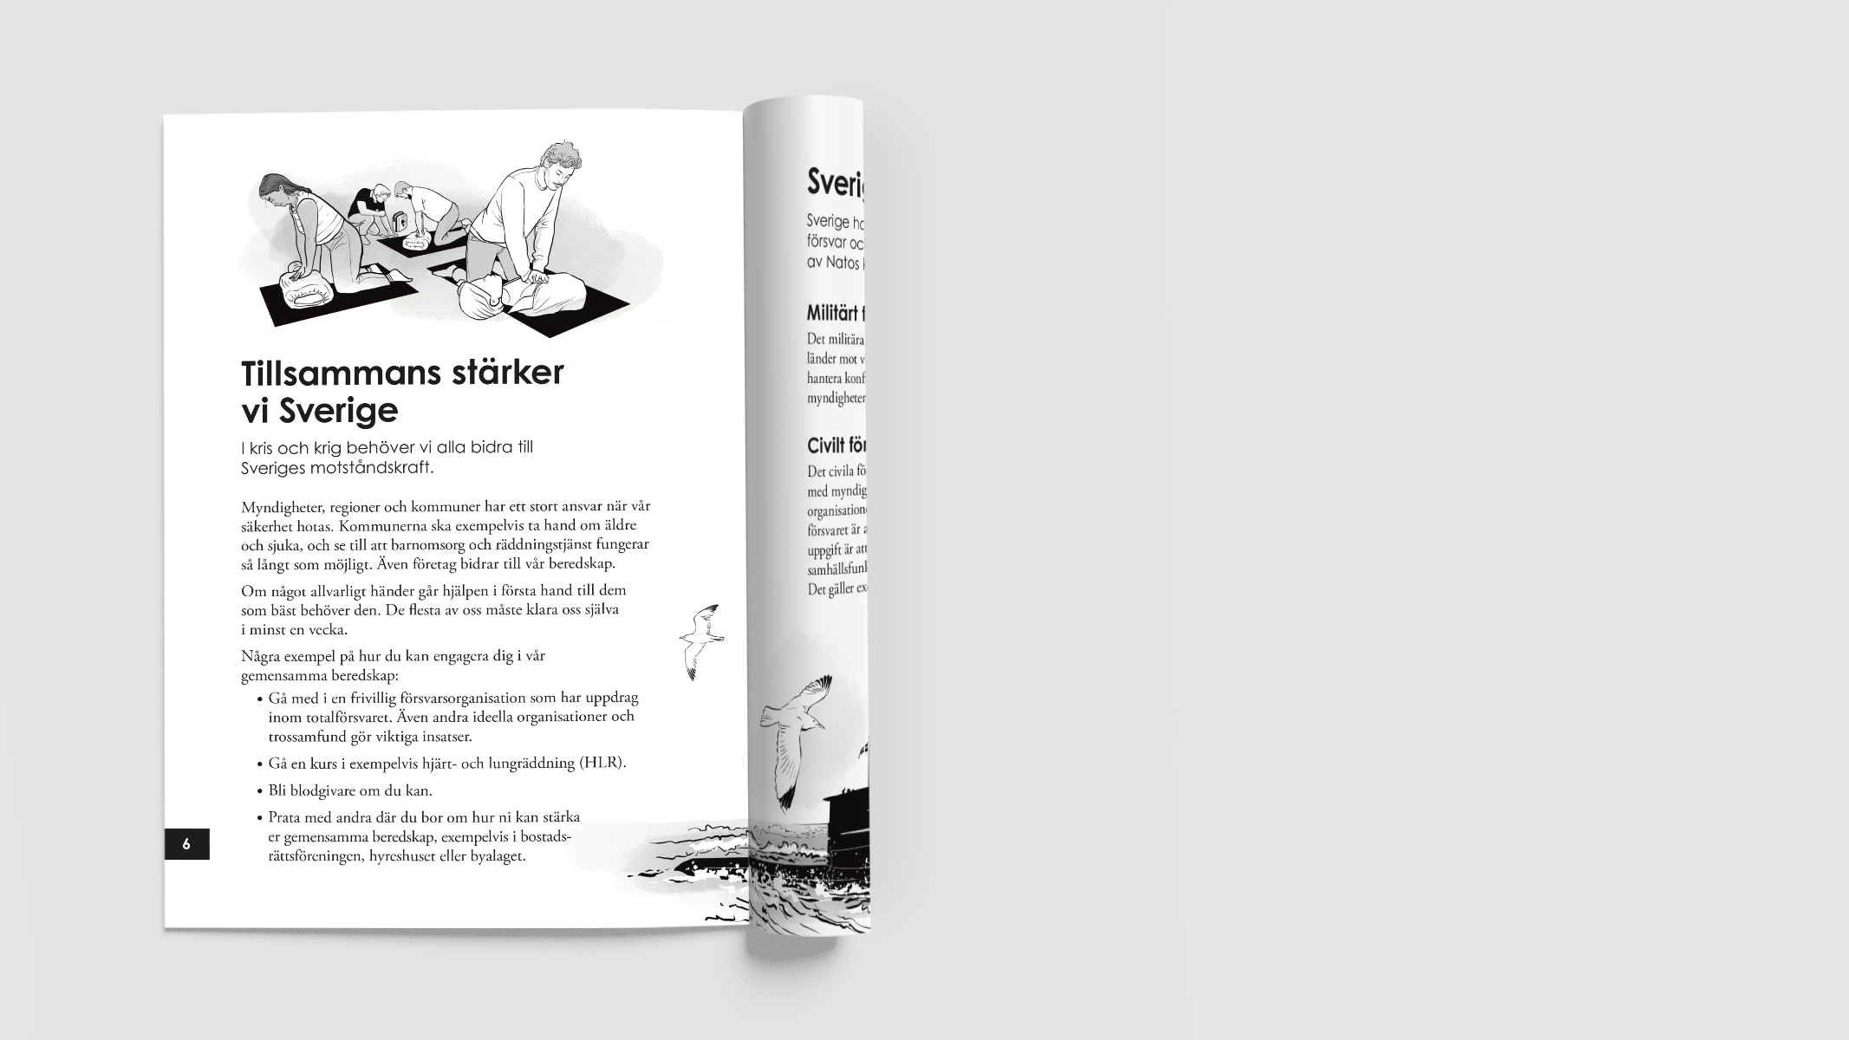
Tillsammans står vi starka
Samhället har ett stort ansvar för att vi ska ha en beredskap inför olika hot.
Alla som bor i Sverige har också ett ansvar och behöver exempelvis ha hemberedskap för minst en vecka.
Vår beredskap bygger vi tillsammans och det finns många sätt att bli en del av den.
Notes:
I broschyren finns råd om hur man kan engagera sig, men på msb.se finns fler råd.

Slide 27
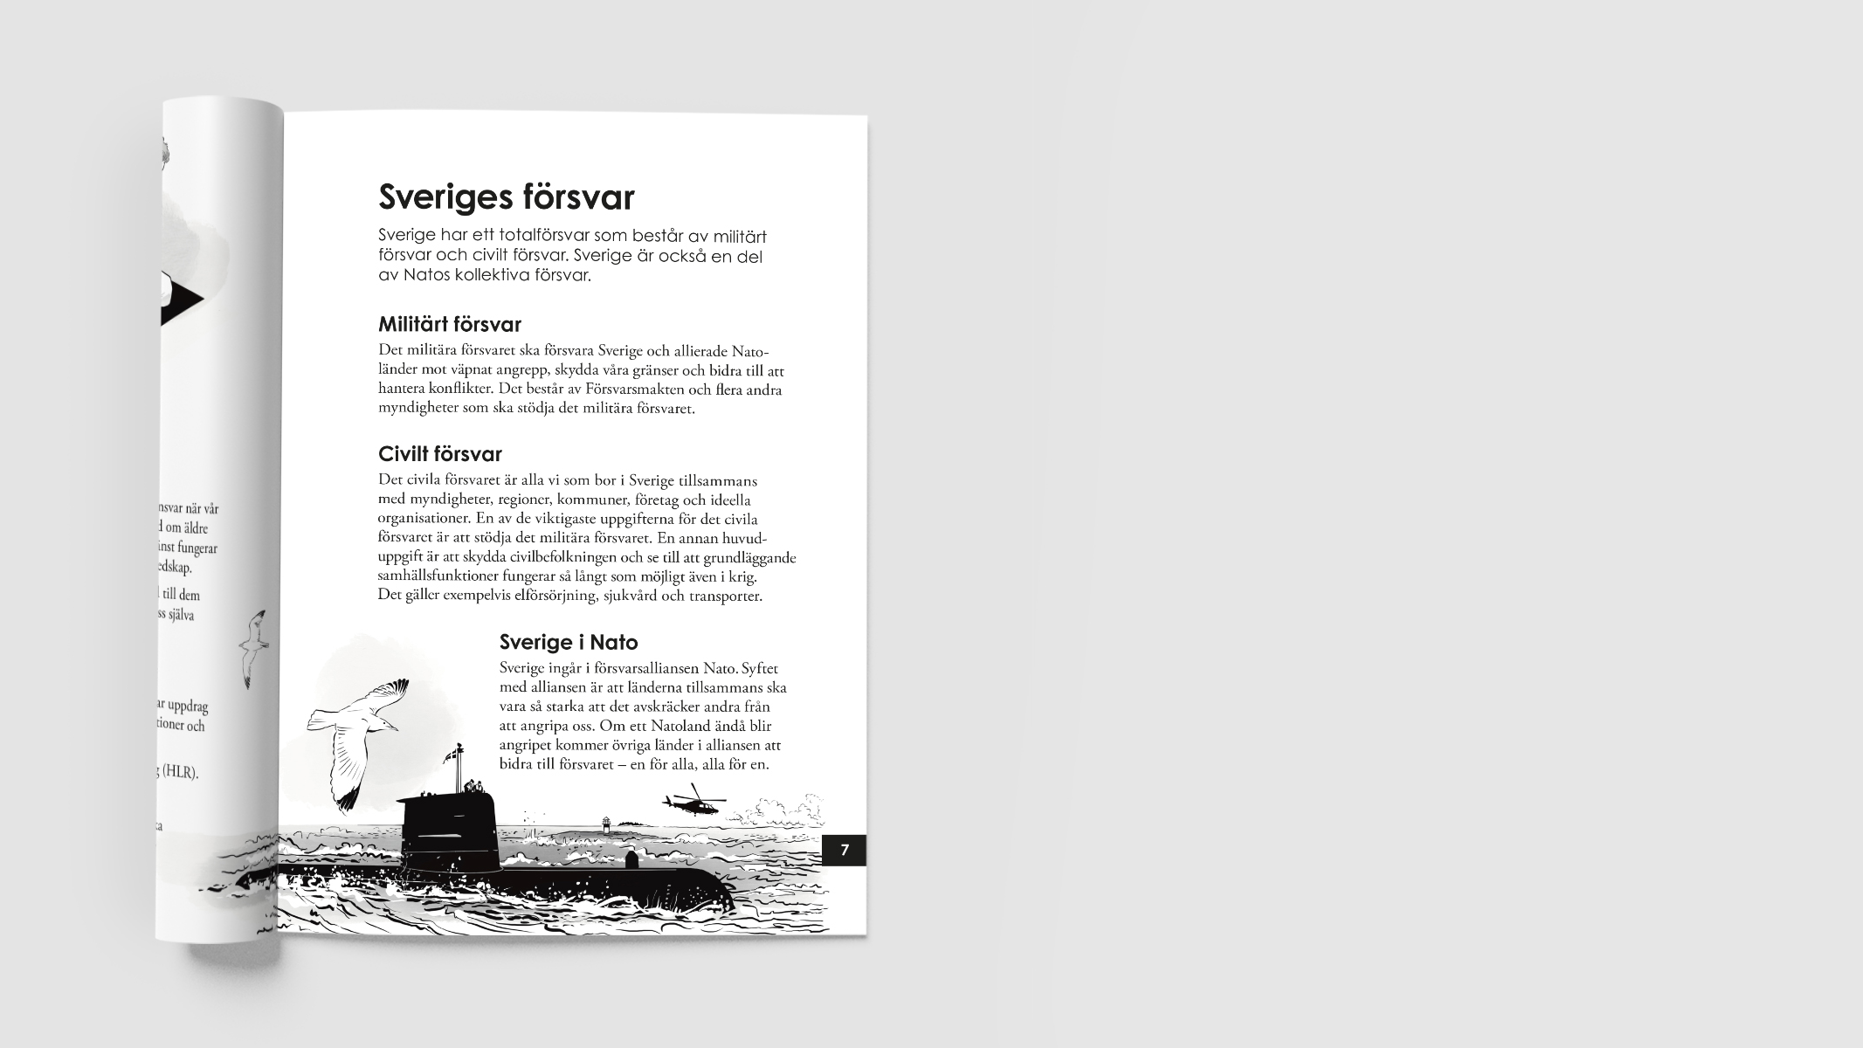
Totalförsvaret är alla vi tillsammans
Det militära försvaret försvarar vårt land och våra allierade vid ett väpnat angrepp.
Det civila försvaret ska stödja det militära försvaret, skydda befolkningen och se till att samhället fungerar i så hög utsträckning som möjligt.

Slide 28
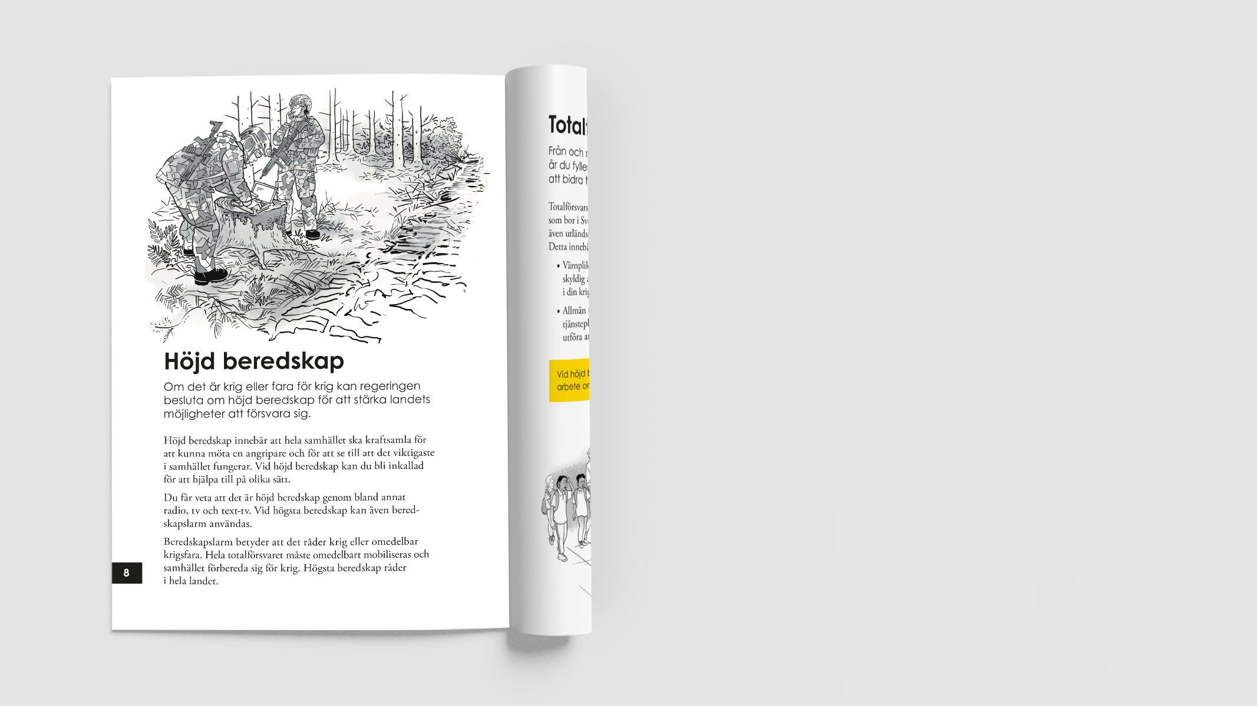
Vid höjd beredskap kraftsamlar hela samhället
Vid krigsfara eller krig kan regeringen besluta om höjd beredskap.
Du får veta att det råder höjd beredskap genom radio, teve och text-tv.

Slide 29
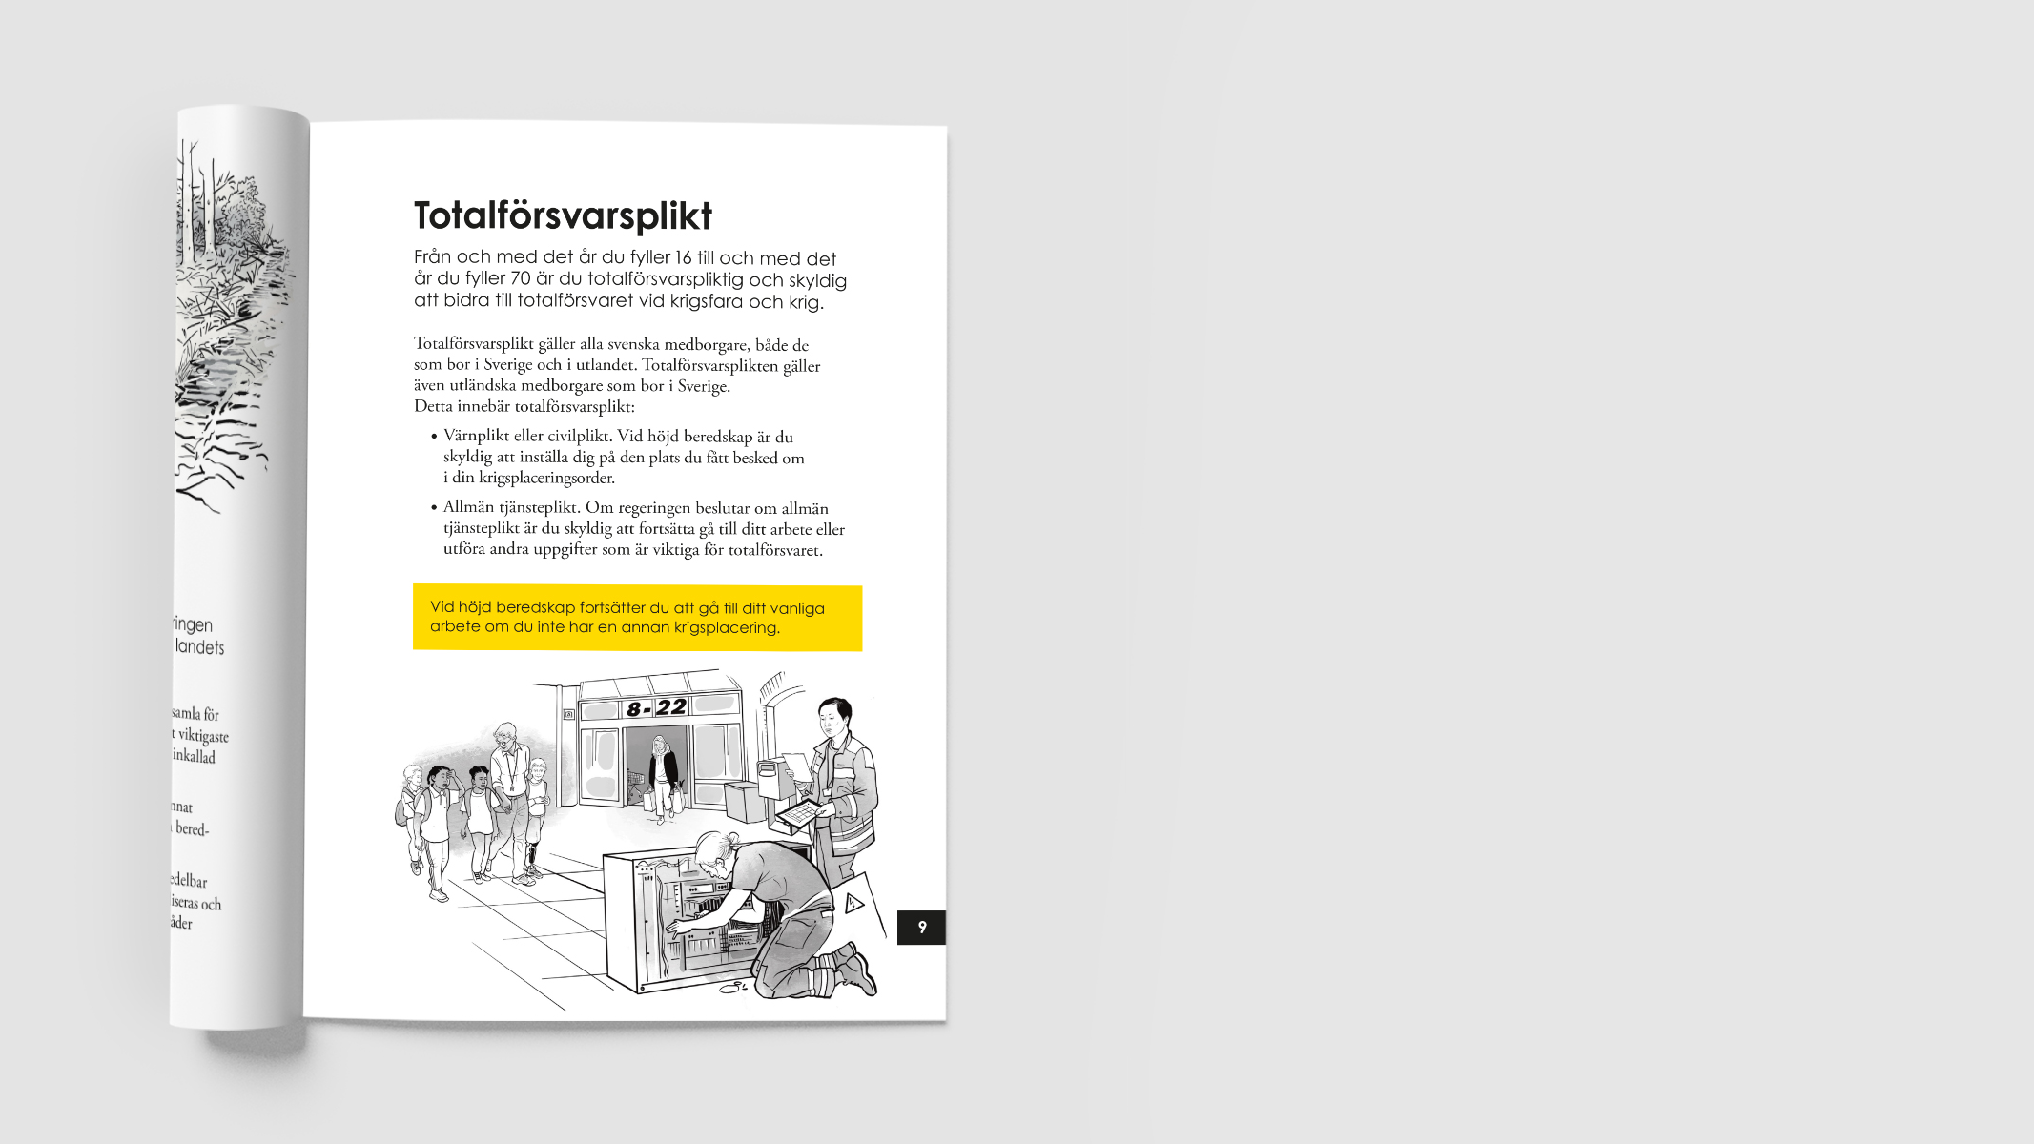
Skyldighet att bidra till försvaret av Sverige
Totalförsvarsplikt gäller vid krigsfara och krig. De flesta i vårt land omfattas av den.
Totalförsvarsplikt innebär en skyldighet enlig lag att på olika sätt bidra till försvaret av vårt land.
För många innebär plikten en skyldighet att gå till sitt vanliga arbete, eftersom samhället måste fortsätta att fungera.

Slide 30
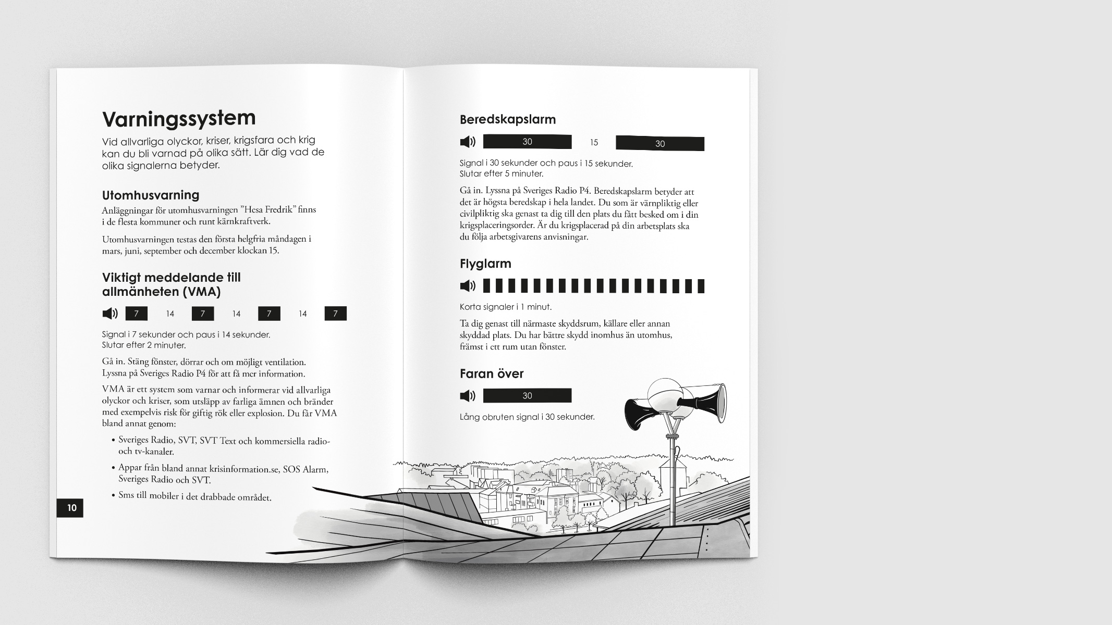
Lär dig varnings- signalerna
VMA är den vanligaste signalen som används vid allvarliga olyckor och kriser.
Övriga signaler används vid krigsfara och krig.
Lär dig hur du ska agera vid de olika signalerna.

Slide 31
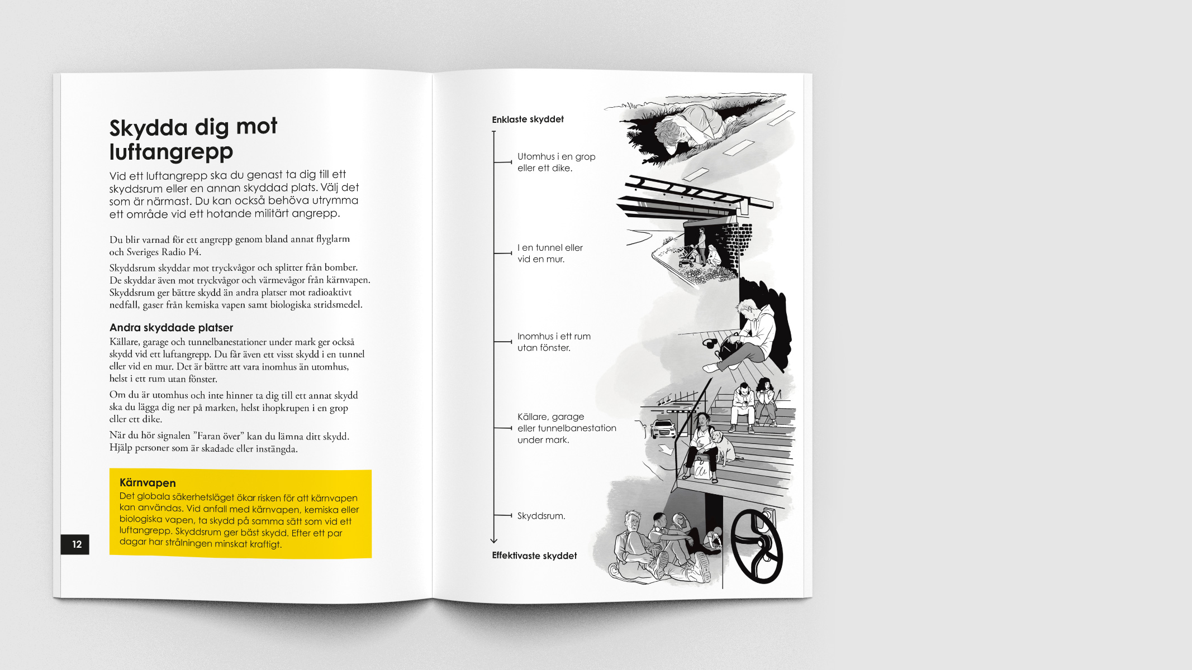
Olika skydd vid luftangrepp
Ta dig till det skydd som ligger närmast.
Det finns andra sätt att söka skydd om du inte har tillgång till ett skyddsrum.

Slide 32
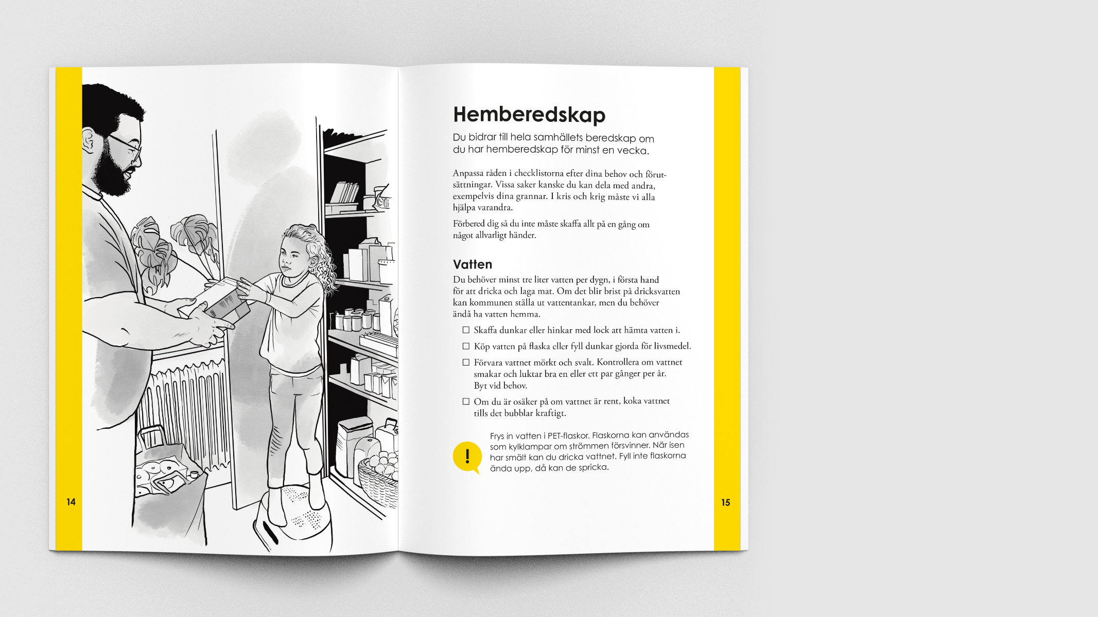
Minst en veckas hemberedskap
Ju fler som har en hemberedskap, desto starkare blir vår motståndskraft.
Förbered dig innan något händer så minskar du risken för hamstring.
Tänk på att en kris kan uppstå utan förvarning.
Notes:
Samhällets beredskap börjar med din hemberedskap
Minst en veckas hemberedskap
Alla som har möjlighet behöver ha en beredskap. Men vi behöver också hjälpa dem som inte har möjlighet, gå ihop om saker och dela med oss till andra
Förbered innan något händer.

Slide 33
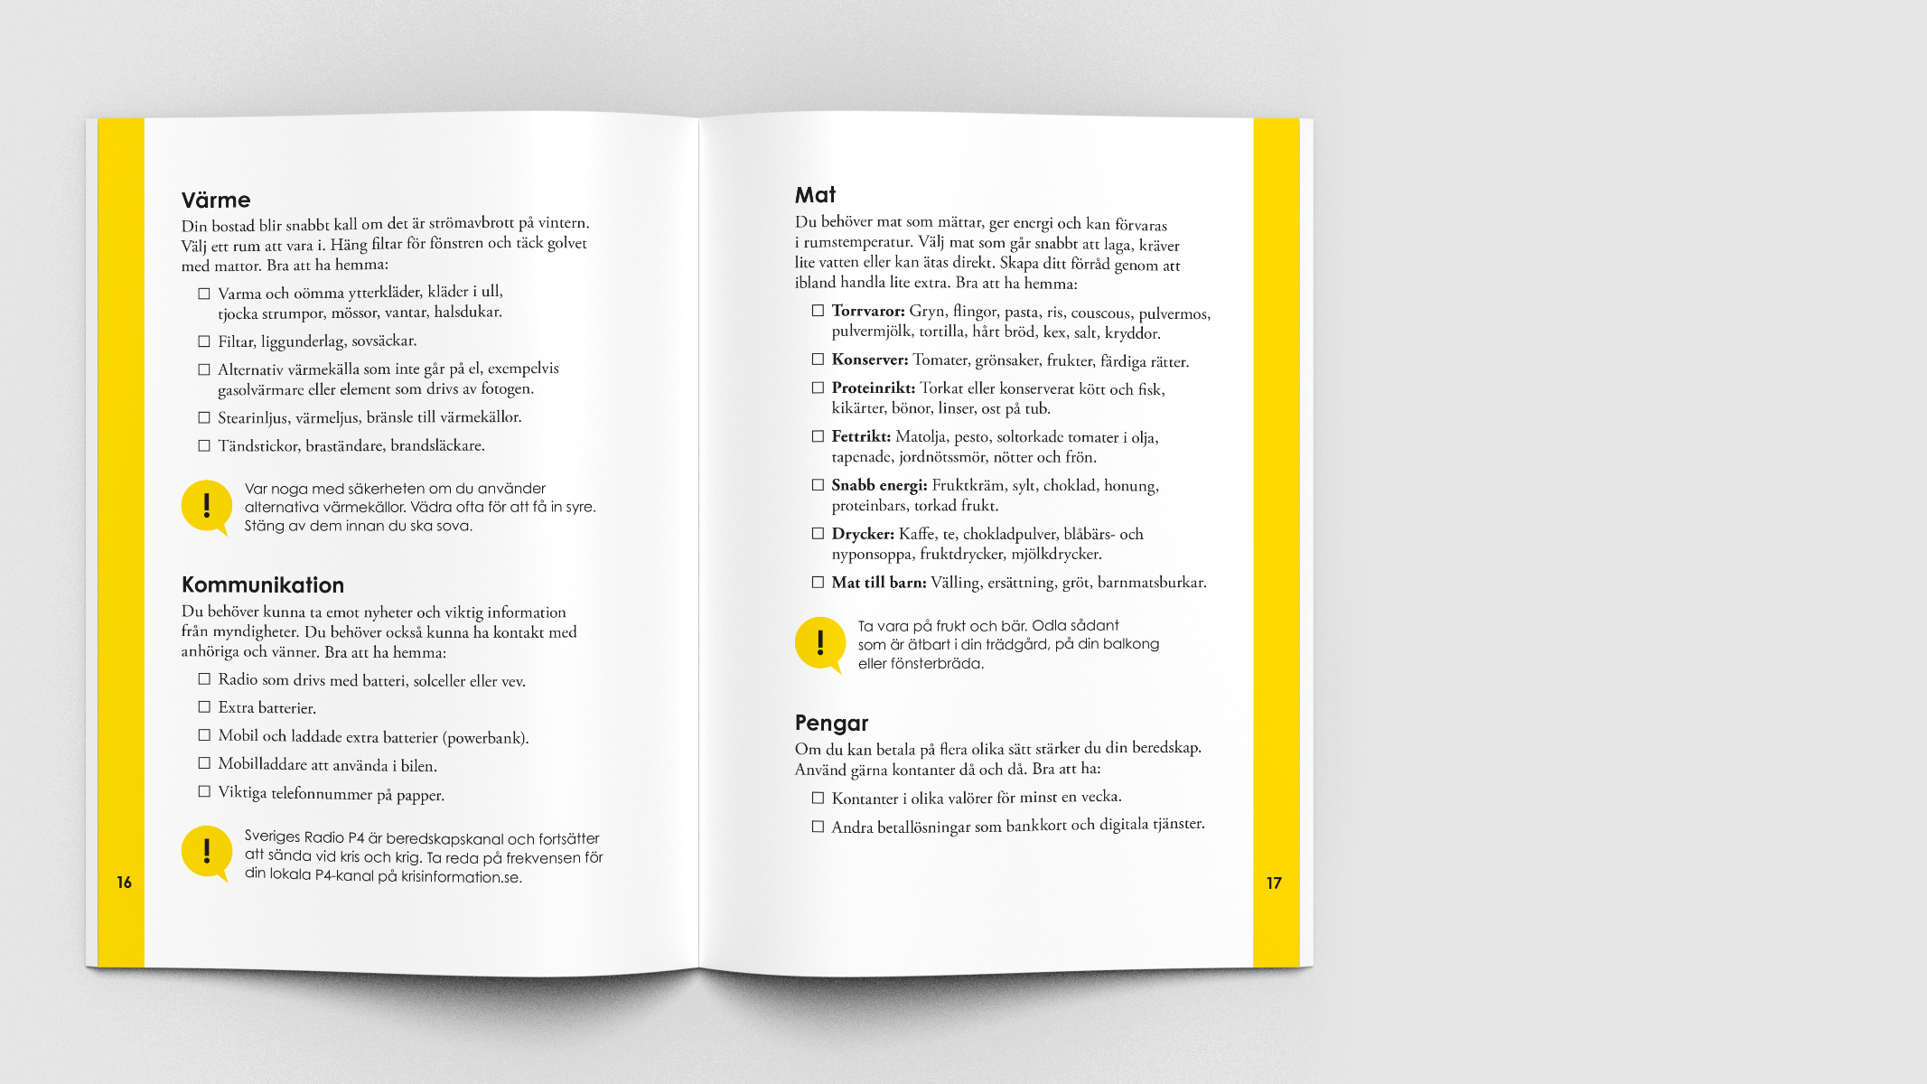
Steg för steg
Börja med att se över vad du redan har. Fyll på efterhand och gå ihop om vissa saker.
Ju bättre hemberedskap du har, desto mer kan du hjälpa andra.

Slide 34
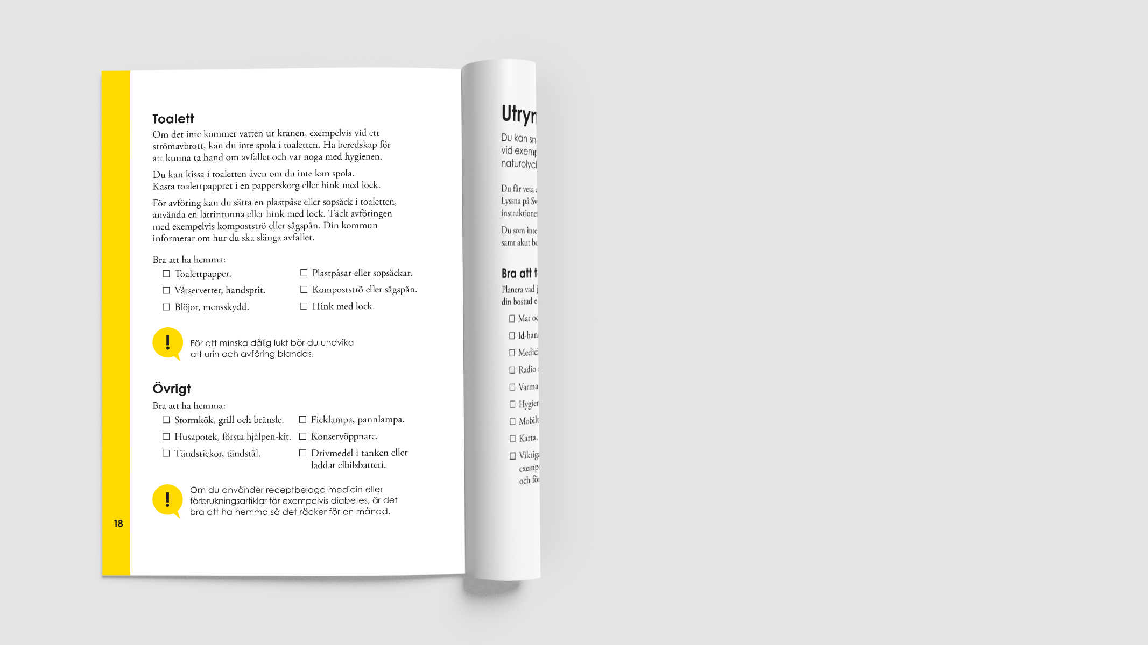
Vänta inte tills krisen kommer
Allt du gör för att stärka din hemberedskap innan något händer, blir betydelsefullt om krisen kommer.
Öva din hemberedskap med MSB:s webbutbildning ”Sju dagar”.

Slide 35
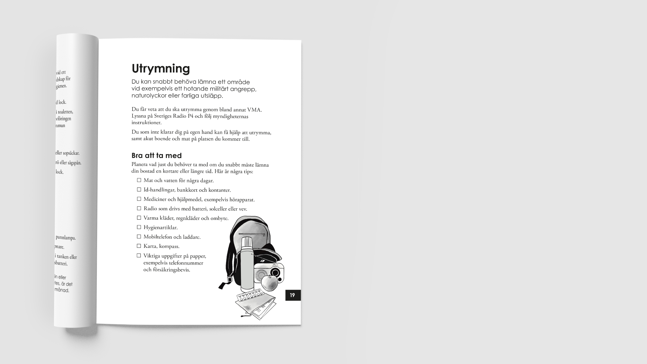
Vid kris eller krig kan du behöva utrymma
Det kan inträffa allvarliga händelser som innebär att du måste lämna ett område.
Du får besked om utrymning genom VMA. Lyssna på Sveriges Radio P4.
Planera i förväg vad som kan vara bra att ta med om du snabbt måste lämna din bostad.

Slide 36
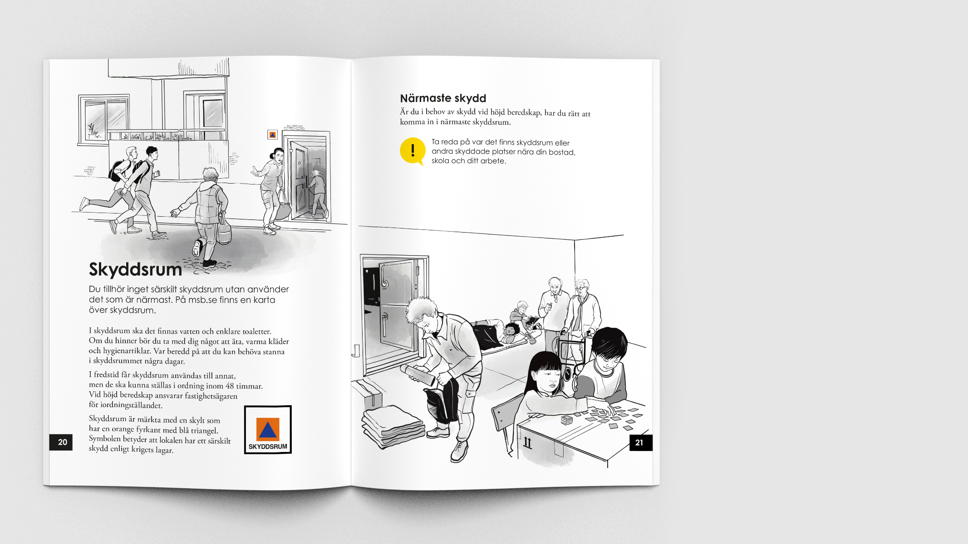
Du tillhör inget särskilt skyddsrum
Ta dig till det skyddsrum som är närmast.
Tänk på att det kan finnas andra sätt att söka skydd som ligger närmare där du befinner dig.
Notes:
Vi informerar bredare om befolkningsskyddet i den nya versionen. Förutom information om skyddsrum finns det nu även information om andra skyddade platser (som källare, rum utan fönster och tunnelbana under jord). Vi har också information om utrymning som är en viktig del av befolkningsskyddet (sid. 19).
Skyddsrum och husdjur
Skyddsrum är byggda för att skydda befolkningen. I lagen som beskriver skyddsrum, nämns inte husdjur.

Slide 37
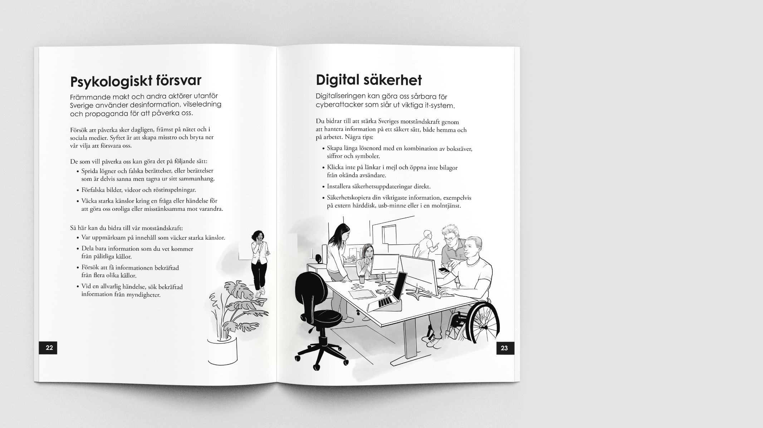
Digital motståndskraft
Försök att påverka vårt sätt att tycka och tänka sker här och nu.
Cyberattacker riktar in sig mot viktig samhällsservice som kan ge allvarliga störningar.
Genom rätt agerande bidrar du till vår motståndskraft.

Slide 38
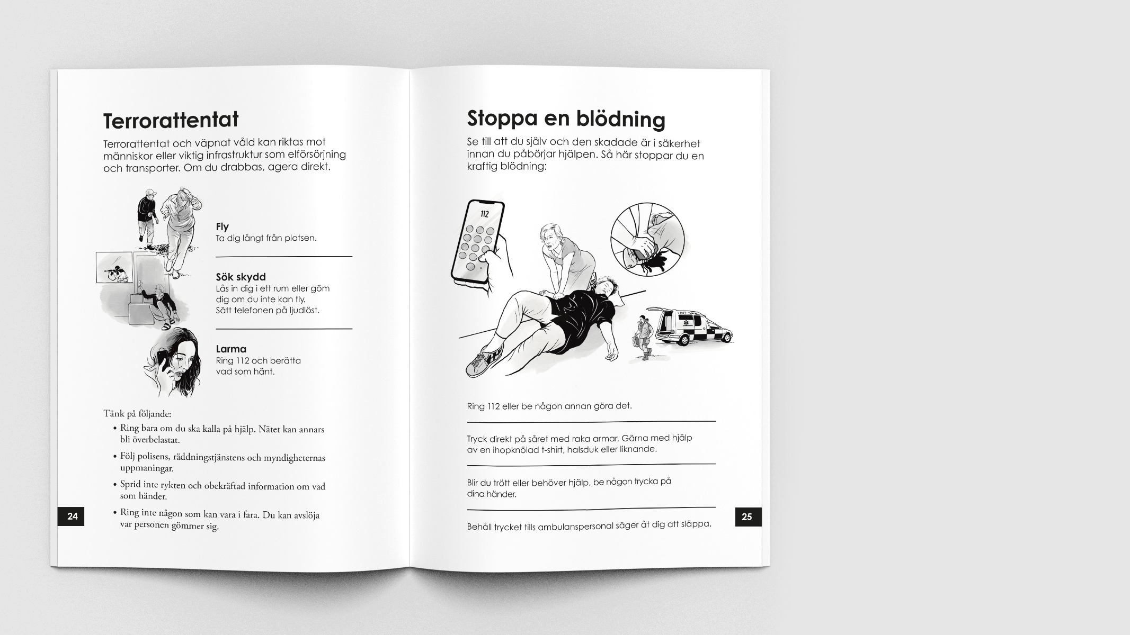
Agera rätt vid terrorangrepp
Terrorangrepp syftar till att skapa rädsla och påverka exempelvis våra beslutsfattare.
Du kan rädda liv genom att lära dig stoppa en allvarlig blödning.

Slide 39
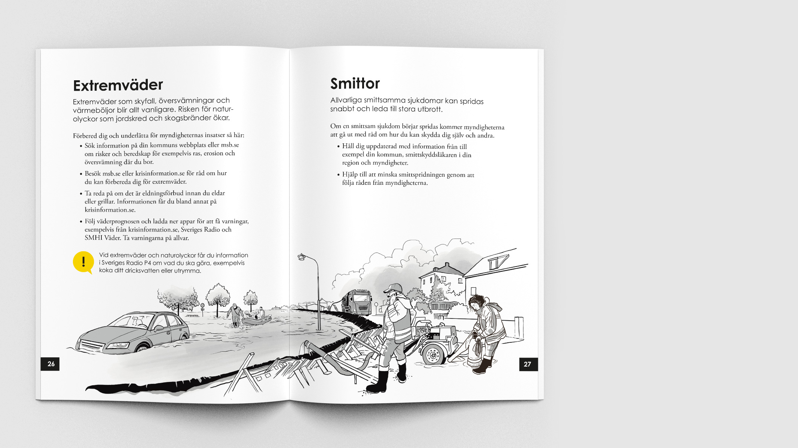
Klimathotet
Konsekvenserna av de pågående klimatförändringarna utgör ett allvarligt hot mot vår säkerhet.
Risken för pandemier kan öka med klimatförändringarna.

Slide 40
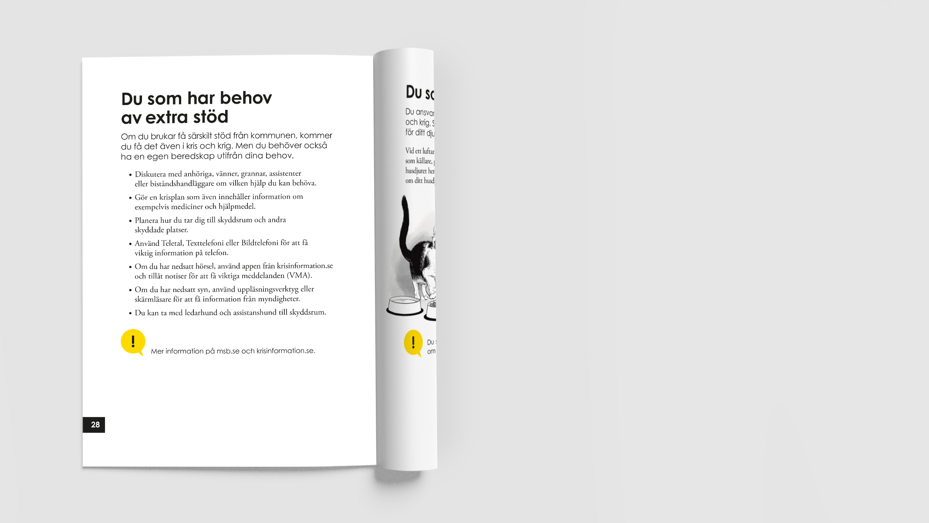
Råd till dig som har behov av extra stöd
Prata med andra i din närhet om dina behov och förutsättningar.
Öva gärna på ett scenario – det gör att du blir medveten om utmaningar och möjligheter.
Gå med i en förening och lyft gemensamma frågor om säkerhet och beredskap.

Slide 41

Beredskap för husdjur
Minst en veckas hemberedskap behöver även omfatta dina husdjur.
Går det att hitta alternativa lösningar för omvårdnad och tillsyn om du själv inte har möjlighet?
Tänk på att extremväder, som värmeböljor, kan innebär stora påfrestningar för ditt husdjur.

Slide 42
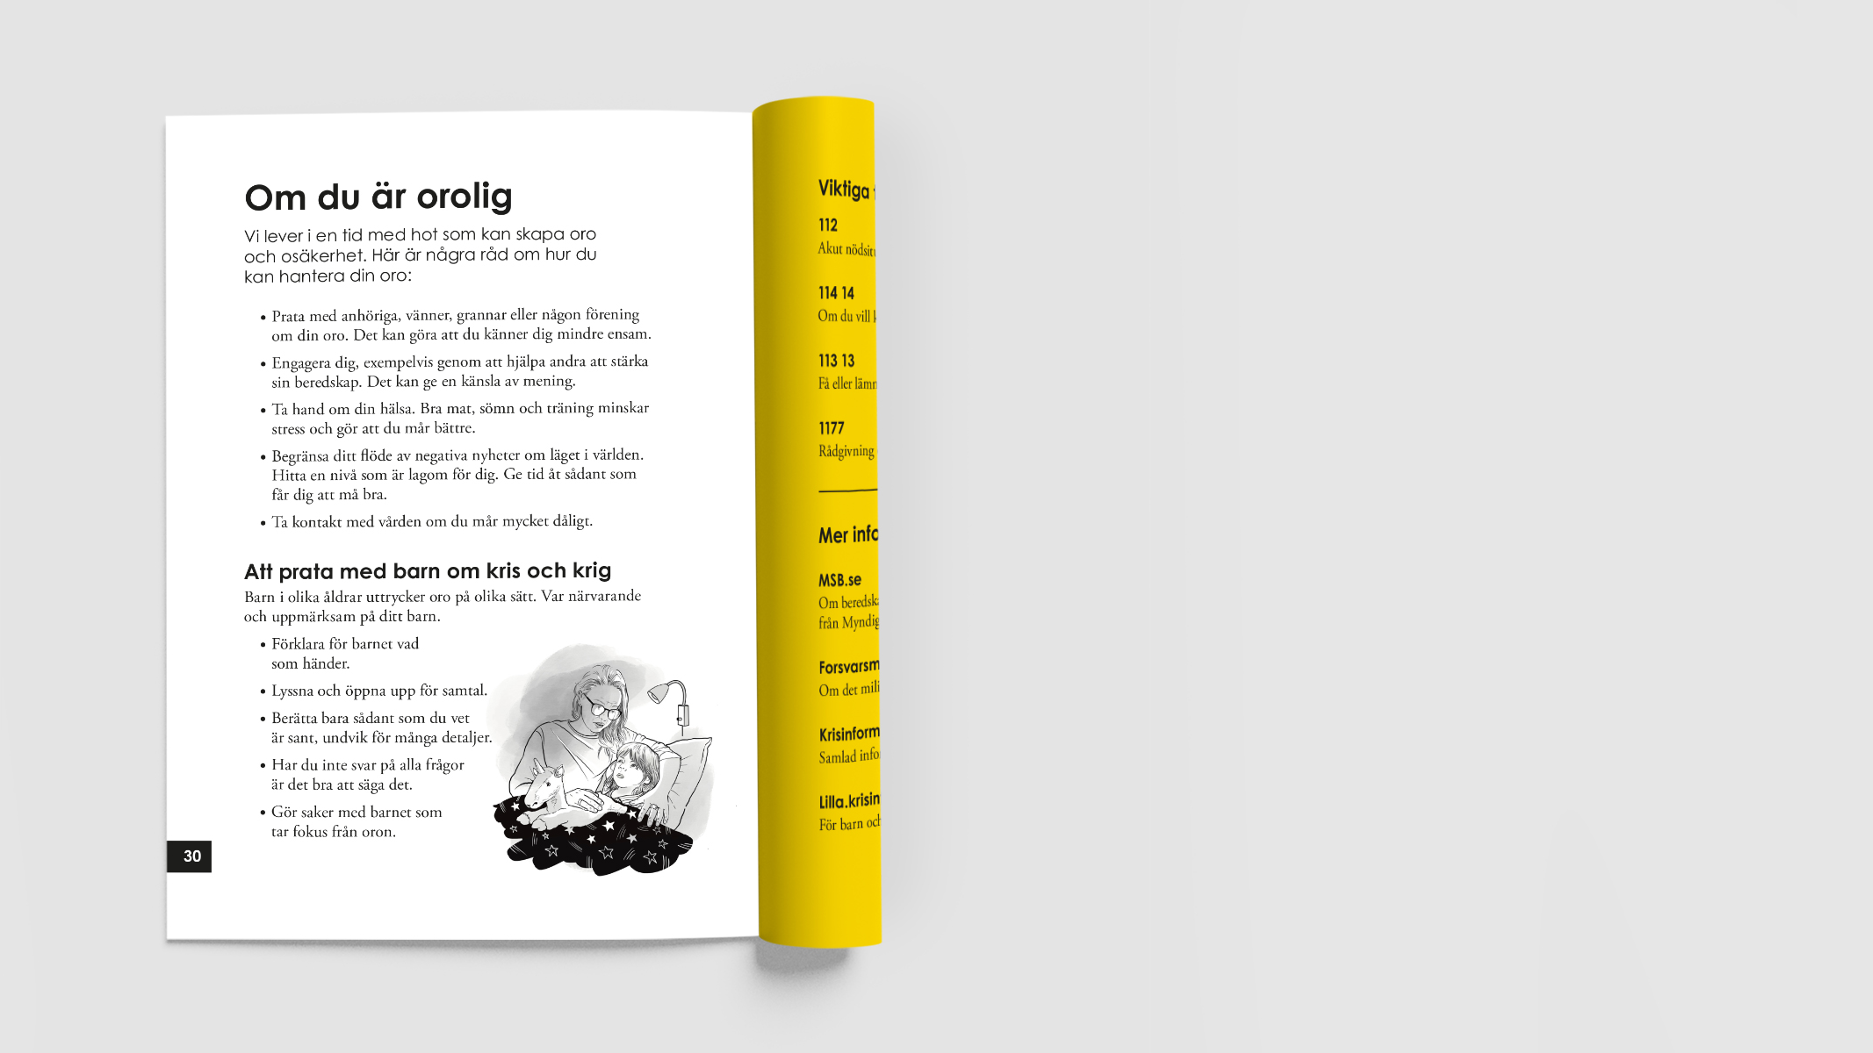
Att känna oro är mänskligt
Det går att påverka sin egen och sina näras säkerhet.
Du kan mer än du tror.
Lilla.krisinformation.se har anpassad information för barn om det som broschyren tar upp.
Notes:
Det går att påverka sin egen och sina näras säkerhet mer än du kanske tror och med ganska små insatser. Att göra konkreta saker tillsammans med andra för att stärka beredskapen kan ta fokus från oron och skapa meningsfullhet.
Forskning och erfarenheter av kriser visar att människor går samman och hjälper varandra. I motgångar och i svårigheter har vi också en förmåga att plocka fram fädigheter och styrkor som vi kanske inte är medvetna om.
Barn tar snabbt upp känslor och stämningar i omgivningen och försöker förstå sin omvärld. På Lilla Krisinfo finns anpassad information om det som broschyren tar upp. Där finns även information till vårdnadshavare.

Slide 43
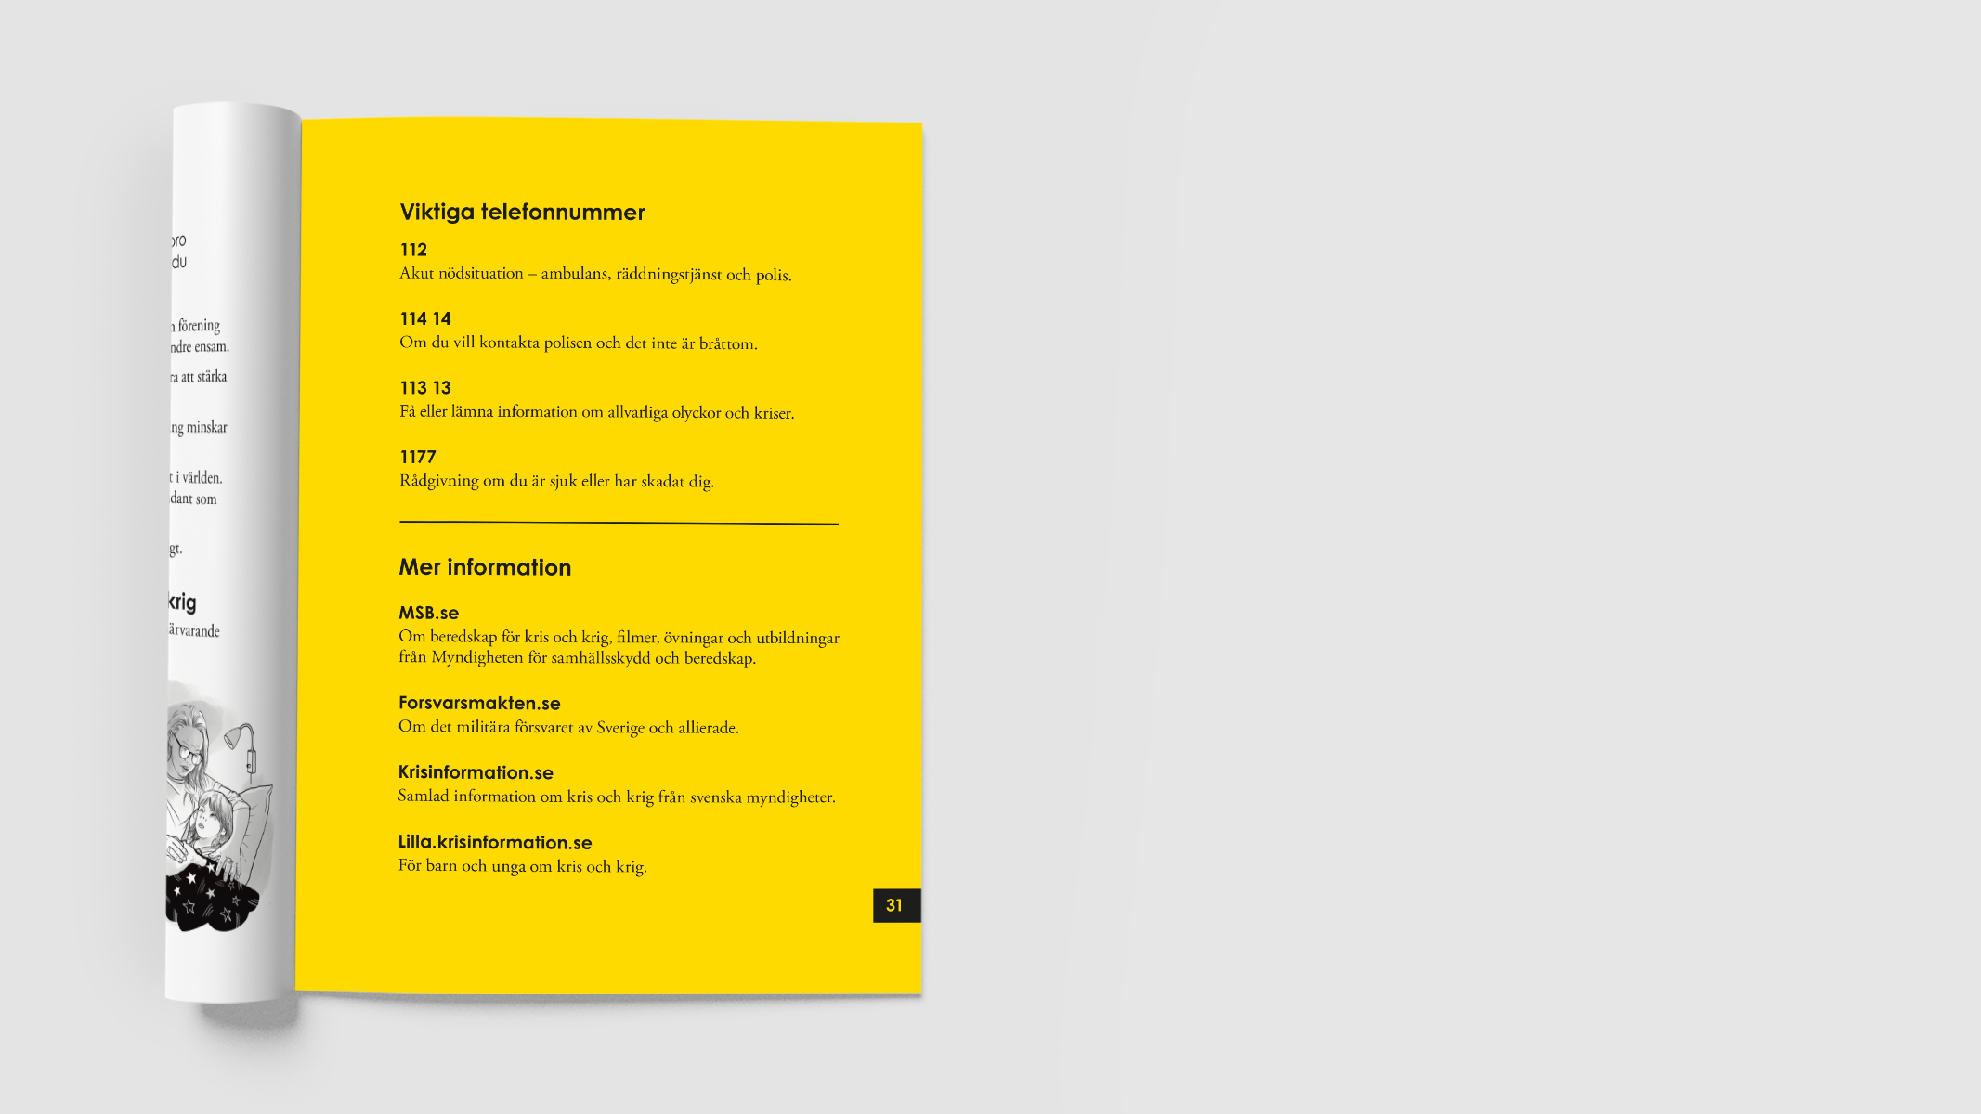
Viktiga telefonnummer och fördjupad information
Skriv ner viktiga telefonnummer på papper.
Broschyren ger kortfattad och övergripande information. Fördjupad information hittar du på webben.

Slide 44

När det är bråttom
På baksidan finns de olika varningssignalerna beskrivna, liksom kortfattad information om hur du ska agera när du hör dem.

Slide 45
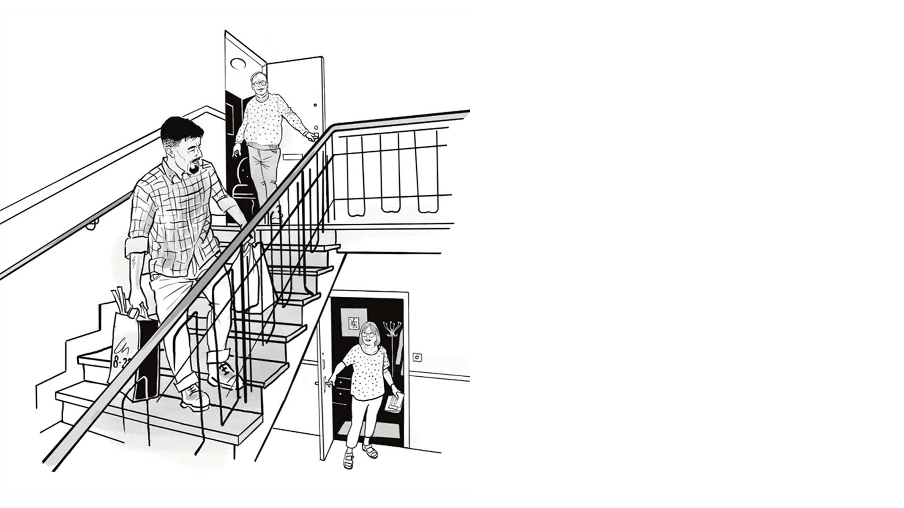
Kom ihåg!
Ingen är ensam. Vi möter olika hot mot vår säkerhet och frihet tillsammans.
Genom att hålla ihop som befolkning och samhälle visar vi vår samlade styrka.
I kris och krig är en av våra viktigaste tillgångar vår vilja att hjälpa varandra.

Slide 46
Kontakta MSB
Telefon: 0771-240 240
E-post: broschyren@msb.se

